Slide 1
أوراق عمل وحدة
يظهر معرفة ومهارة في التصميم والخياطة والنسيج

Slide 2
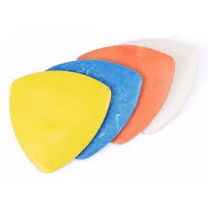
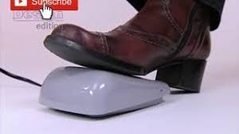
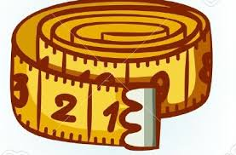
الدرس السادس
المعيار | المخرج | عنوان الدرس | الوحدة
يحدد الأدوات الأساسية المستخدمة في خياطة منتج محدد | يُحضّر ويستخدم الأدوات والمواد اللازمة لعمل الخياطة | تحديد الأدوات للخياطة | يظهر معرفة ومهارة في التصميم والخياطة والنسيج
حدد صورة دواسة القدم في ماكينة الخياطة

